Slide 1
Flip Сoin - luck on your side

Slide 2
Основные тренды рынка гемблинга
Размер рынка онлайн гемблинга¹
Текущий тренды
Сильный рост мирового рынка онлайн гемблинга (10% CAGR в 2010-17 гг. и ожидаемый 7% CAGR в 2018-22 гг.) – заметно выше по сравнению со всем онлайн рынком азартных игр
Рост происходит как за счет увеличения числа пользователей, так и за счет роста ARPU
Основные драйверы роста числа пользователей:
Переход игроков из offline казино в online
Доступность онлайн казино привлекает на рынок новых пользователей (например, рост кол-во игроков женщин)
Доля белого рынка, %¹
Ключевые проблемы рынка гемблинга
Отсутствие доказательства справедливого исхода игра
Отсутствие гарантии выплаты выигрыша, которая не верифицируется
Скриптовые казино
Блокировка счетов
Мошенничество со стороны клиентов (кардинг)
Проблема с внесением средств
Проблема с выводом средств
Верификация, утечка пользовательских данных
¹ Источник: H2 Gambling Capital

Slide 3
Что такое Flip Сoin
Flip Сoin - это международное онлайн-казино на базе блокчейн с использованием криптографических алгоритмов
1
Функционал казино позволяет каждому игроку проверить справедливость исхода игры в любое время неограниченное количество раз
2
Платформа представляет собой прозрачную схему генерации случайных чисел
3
В казино интегрируется площадка slot.store, позволяющая разработчикам создавать свои собственные слоты, с дальнейшей возможностью заработка на них
4
Будет осуществлена полная финансовая прозрачность
5

Slide 4
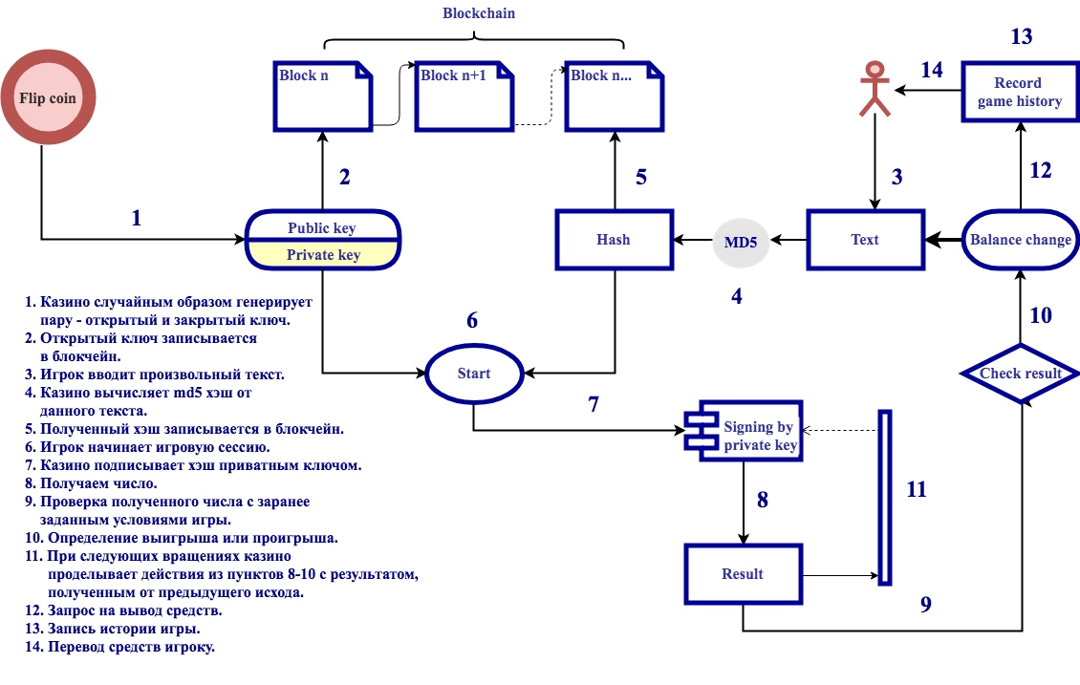
Принцип работы платформы

Slide 5
Как мы решаем проблемы рынка
Верификация, утечка пользовательских данных
Мошенничество со стороны клиентов (кардинг)
Проблема с выводом средств
Проблема с внесением средств
Выпуск собственной криптовалюты/ токенов
Отсутствие доказательства справедливого исхода игры
Скриптовые казино
Предоставление прозрачной схемы генерации случайных чисел
Детерминированный алгоритм распределения выигрыша
Отсутствие гарантии выплаты выигрыша, которая не верифицируется
Блокировка счетов
Публичный доступ к истории всех игр
Открытая финансовая отчетность

Slide 6
Конкурентная среда
Крупные международные операторы
Проекты на Blockchain, которые проводили ICO
 | Pokerstars | William Hill | Azino777 | Fun fair | Dao casino | True game | Flip Сoin
Доказательство справедливого исхода игры
Верифицируемая гарантия выплаты выигрыша
Верифицируемый вывод средств
Открытая финансовая отчетность
Возможность просмотра истории всех игр
Использование собственного игрового софта
Возможность создания слотов сторонними разработчиками
Равная вероятность выигрыша у игрока и казино (50/50)
Возможность проверки работы генератора случайных чисел
Отсутствие временной задержки между игровыми событиям

Slide 7


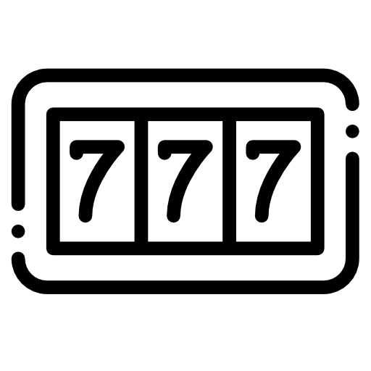



Что у нас имеется на текущий момент
Команда и с экспертизой в проведении ICO
Детальный бизнес-план проекта
Лендинг
Прототип слота
Смарт-контракт
Личный кабинет для ICO

Slide 8
Что нам нужно и куда это пойдет
Мы привлекаем инвестиции:
В размере 6 млн. руб.
В размере 12 млн. руб.

Slide 9
Дорожная карта
Сегодня
Через5 месяцев
Через 6 месяцев
Через 8 месяцев
Через 10 месяцев
Через 16 месяцев
Разработка MVP ( 5 слотов + интеграция алгоритма)
Доработка MVP (2 новых слота + интеграция истории игры)
Доработка MVP (2 новых слота + тестирование)
Запуск платформы для коммерческого использования
Разработка платформы
Написание White paper, One pager.
Перевод WP, OP на другие языки
Размещение проекта на трекерах, листингах, форумах и соц. сетях
Размещение статей в блоге, социальных сетях, форумах и СМИ
ICO
Написание статей и материалов для публикации
Разработка баунти кампании
Запуск баунти кампании
Баунти кампании
Разработка рекламной кампании
Запуск рекламной кампании
Рекламная кампания
Поиск инвесторов
Roadshow
Работа с инвсторамм
Email-маркетинг
Посещение тематических конференций

Slide 10
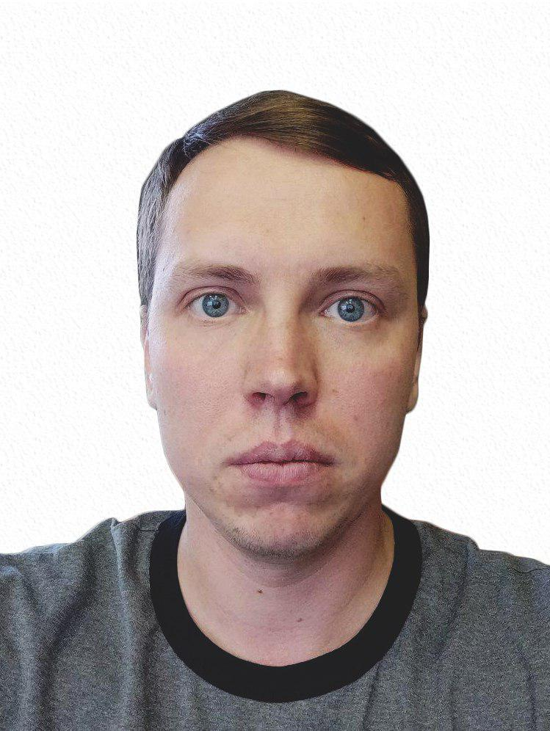
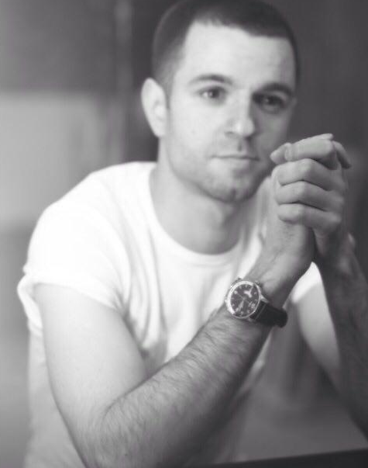

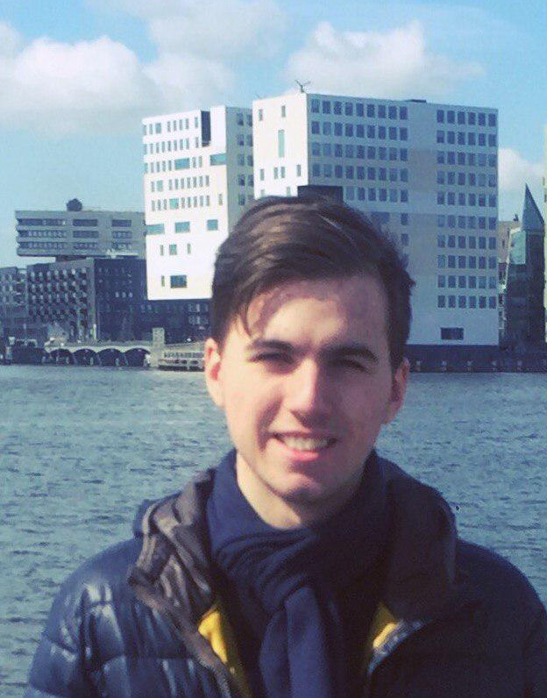
Команда проекта
Мельчаков Артем
CEO
Игнатьев Михаил
CTO
Кузнецов Роман
Менеджер по работе с инвесторами
Сучков Дмитрий Дизайнер
Чистяков Иван
Аналитик

